Slide 1








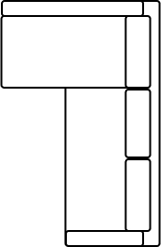




Dormitorio
Cocina
Dormitorio
Dormitorio
Dormitorio
Baño
Salón
Recibidor
Baño
Pasillo
Entrada

